Slide 1
Кейс «Продвижение магазина запчастей для иномарок в Яндекс Директе»
Исполнитель: Чернов Виктор Валерьевич
Телефон для связи: +7 (925) 756-61-38
Почта: victor.chernov92@bk.ru
Телеграм: @victorchernovvv

Slide 2
Вводные:
Место действия: Планета Земля, Россия, Московская область, город Солнечногорск
Отдаленность от Москвы: 62 км
Население города: 49 400 человек
Клиент: Магазин автозапчастей Device50
Услуга: Продвижение компании в Яндекс Директе
Бюджет: 48 000₽
Средний чек: 3 500₽
Время сотрудничества: С апреля 2022 года по настоящее время
Этапы продвижения:
Подготовка посадочной страницы
Подключение систем аналитики, настройка целей и событий
Подготовка рекламных кампаний, настройка связок с подменой контента на сайте по методу Yagla
Запуск рекламной кампании по методу гиперсегментации
Промежуточные выводы

Slide 3
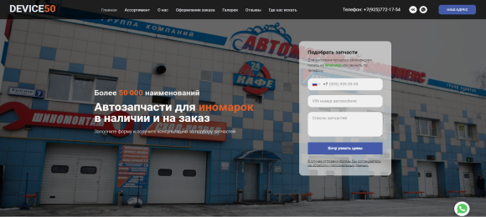
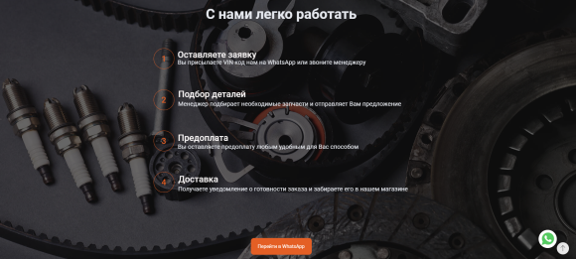
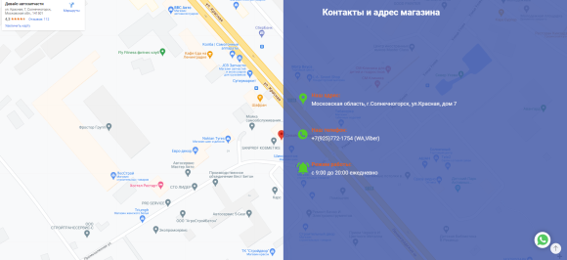
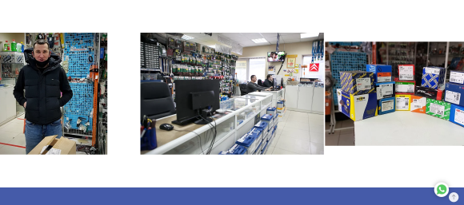
Подготовка посадочной страницы
В начале года клиент принял решение о переезде с полноценного сайта с функционалом интернет-магазина на одностаничник. Передо мной стояла задача за короткий срок (3дня) собрать на конструкторе Tilda, конверсионную посадочную стр. с основной информацией об ассортименте магазина, его местоположение и со скромным лидгеном.
https://www.device50.ru/

Slide 4
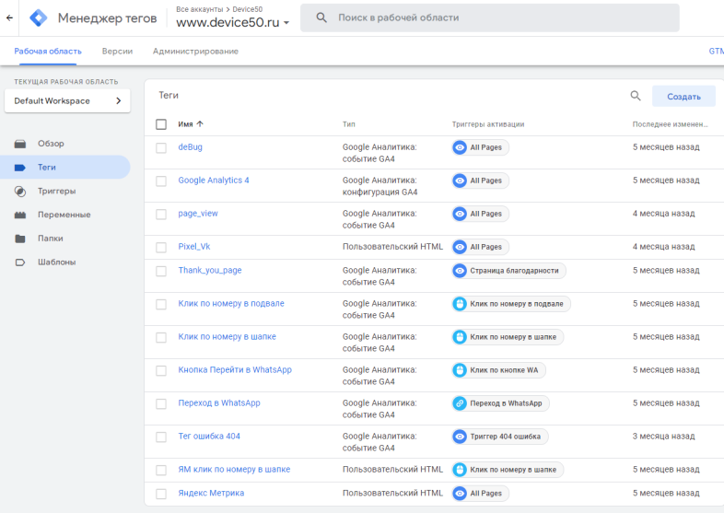
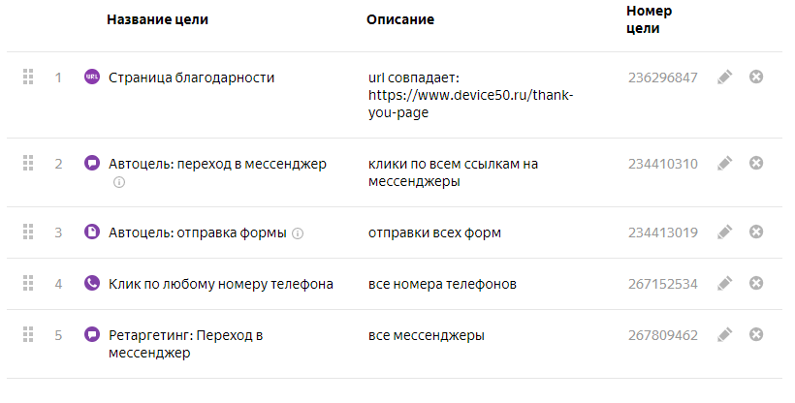
Подключение систем аналитики, настройка целей и событий
Подключение аналитики, установка метрики на сайт - процесс стандартный, поэтому его описывать не буду.
Тальда позволяет добавлять скрипты счетчиков напрямую в код сайта, но мы перестраховались и ,на всякий случай, поместили их в контейнер GTM.
В Яндекс Метрике настроили ретаргетинговые цели одновременно с конверсионными. Сохранили нужные нам сегменты аудиторий на которые будем настраивать ретаргетинг и создали аудитории в Яндекс Аудиториях

Slide 5
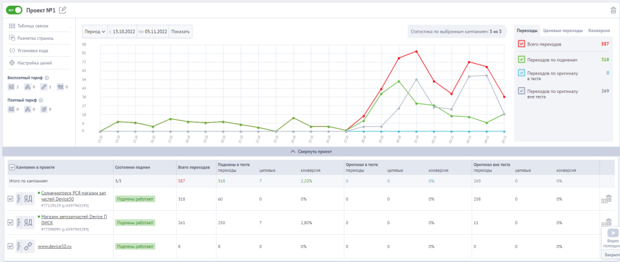
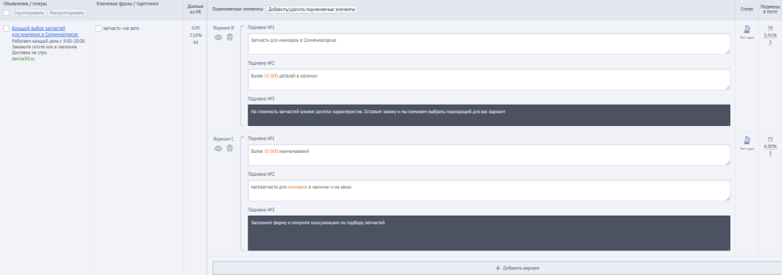
Подготовка рекламных кампаний, настройка связок с подменой контента на сайте
Перед запуском РК мы провели подготовительный этап, в рамках которого выполнили:
Составление карты ценностей компании
Описание продукта
Описание целевой аудитории
Конкурентная разведка
Написание УТП и продающих офферов
Определение KPI. Расчет выгодной цены клика CPC, расчет предельной стоимости конверсии CPA
Сбор семантики и минус слов, кластеризация запросов по базисам
Подготовка креативов для РСЯ
Настройка Проекта связок, подключение Бид-менджера
Немного о настройке Проекта связок и Бид-менджере. Что это и с чем едят )
Проект связок позволяет учесть и показать пользователю ценностное предложение по максимуму соответствующее его потребностям, т.е мы настраиваем несколько вариантов текста с подменами. В итоге в тесте участвует оригинал и подменный вариант, затем мы анализируем какой из вариантов оказался более конверсионным. Вариантов подмен может быть несколько.
Бид-менеджер (биддер) - инструмент для автоматического управления ставками в контекстной рекламе на основе установленных условий: удержания определенной позиции, ограничения цены за клик в заданных пределах, максимизации трафика, получения переходов по минимальной стоимости и т. д. Работает в стратегиях с ручной оптимизацией.
https://docs.google.com/spreadsheets

Slide 6
Запуск рекламных кампаний по методу гиперсегментации
Бюджет на продвижение составлял 48 000₽ и работало 3 РК – РСЯ, поиск, ретаргетинг.
Запуски рекламных кампаний выполнялись в 2 этапа 50/50: с 15 августа по 14 сентября и с 13 октября по настоящее время.
Результаты первого запуска с 15 августа по 14 сентября:
По завершению первого этапа был проведен ряд действий по оптимизации рекламных кампаний:
Увеличение семантического ядра
Добавление новых групп объявлений в рекламные кампании
Расширение кол-ва минус слов
Были установлены корректировки по полу и возрасту посетителей
Удаление нерелевантных площадок в РСЯ
Результаты второго запуска с 13 октября по настоящее время:
В момент оформления кейса рекламные кампании продолжают докручивать бюджет и приносить конверсии, на клиентском счете еще 8 000₽. Оптимизация РК продолжается и мы держим руку на пульсе, но промежуточный результат уже устраивает клиента и мы видим, что движемся в верном направление.

Slide 7
Вместо вывода
 | 1-ый этап | 2-ой этап | Итог
Показы | 91 865 | 62 992 | 154 857
 | 1 028 | 1 231 | 2 259 | Клики
CTR % (соотношение показов и кликов) | 1,12% | 1,92% | 1,46%
 | 23₽ | 17,3₽ | 20₽ | CPC (Ср. цена клика)
Cr (кол-во конверсий) | 59 | 106 | 165
 | 5,74% | 8,61% | 7,3% | Cr % (процент конверсий)
CPA (стоимость конверсии) | 401₽ | 201₽ | 272₽
К сожалению, мы не можем посчитать воронку на всех этапах, но зная кол-во конверсий, средний чек и что каждая 3 сделка закрывается в продажу, можем предположить: (165 / 3) * 3 500 (Ср. сек) = 192 500₽ – 48 000₽ = 144 500₽ мы заработали, при реальной цене конверсии (CPA) 816₽ и цене клика (CPC) 60₽.
* Расчеты производились с учетом комиссии Яндекса 20%

Slide 8
Спасибо за внимание!
Контактные данные были на первом слайде ;-)

